Slide 2
Business Application Development
Views (basics)
Sam Van Buggenhout
Academiejaar 2025-2026

Slide 3
Controllers & Views
View selectie
Data doorgeven aan View
Razor

Slide 4
Controllers & Views

Slide 5
Inleiding
Taak van controller:
Inkomende HTTP-request afhandelen (wijzigingen aanbrengen in model, bv.: gegevens valideren, records ophalen/wegschrijven in databank, records updaten in databank, ...). Kan hiervoor gebruik maken van parameter(s) die aan Action-method wordt meegegeven (bv.: id van weer te geven entiteit)
Correcte View (-template) selecteren als response op request
Data meegeven aan View (-template) om response (HTML, JSON, ...) te genereren

Slide 6
Inleiding
Views:
In ASP.NET MVC webapplicatie worden views vaak dynamisch gegenereerd met behulp van Razor (= template engine)
Razor: combinatie van statische HTML en C#-code
Controller geeft data door aan View → wordt via Razor-template weergegeven/gebruikt voor logica in View
Voorbeeld features:
HTML-code genereren afhankelijk van conditie (if-else)
foreach om over items in List<> te itereren en voor elk item nodige HTML-code te genereren
Waarden van C#-property’s opvragen om weer te geven
...

Slide 7
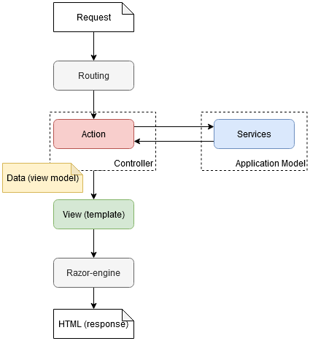
Inleiding
Request wordt via routing naar juiste controller en action gestuurd
Action-methode handelt request af (haalt gegevens op uit DB, schrijft records weg naar DB, ...)
Controller selecteert view (-template) voor genereren van response
Controller geeft nodige data mee aan view
Razor-engine voert template-code uit. Resultaat (HTML-code) wordt als response teruggestuurd

Slide 8
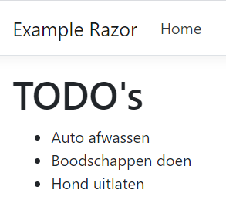
Voorbeeld
Request: https://localhost:1234/Todos/List/3
TodosController.cs
public IActionResult List(int id) {
//data ophalen in DB
List<string> todos = _todoRepository.GetTodosForUser(id);
//selecteer view (default: zelfde als Action-method naam)
//nl.: List.cshtml
//Geef lijst met todo's mee aan view
return View(todos);
}
List.cshtml
@model List<string>
<h1>TODO's</h1>
<ul>
@foreach(var item in Model)
{
<li>@item</li>
}
</ul>

Slide 9

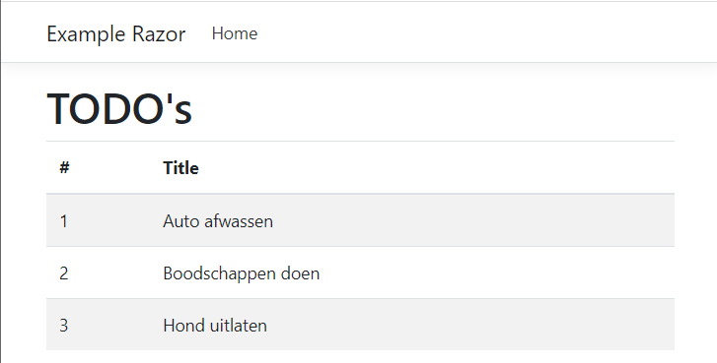
Separation of concerns
Voordeel:
Separation of concerns: view bepaalt hoe data wordt weergegeven
→ Zelfde data kan op verschillende manieren weergegeven worden
→ Wijziging in view vereist enkel aanpassing van Razor-template

Slide 10
View selectie

Slide 11
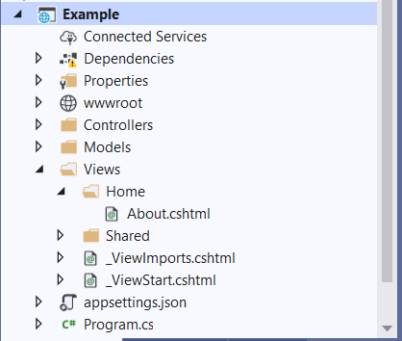
Hoe selecteert Controller een view?
Action-method returnt ViewResult
Gebruik maken van View() helper-methode
Zoekt template, voorziet deze (eventueel) van data en voert de template uit
Zoekt standaard in folder Views/{naam controller}
Indien geen argument voor View()-methode: standaard view met zelfde naam als Action-method
public class HomeController : Controller {
public IActionResult About() {
return View(); //default: zelfde naam als Action-method
}
}

Slide 12
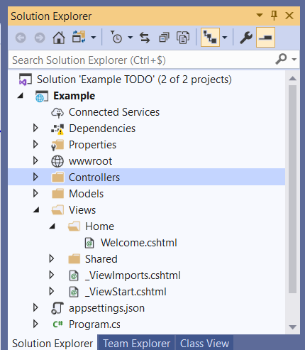
Hoe selecteert Controller een view?
Afwijken van conventie: extra argument meegeven aan View()-methode
public class HomeController : Controller {
public IActionResult Index() {
return View("Welcome");
}
}

Slide 13
Hoe selecteert Controller een view?
Ook mogelijk om absoluut pad op te geven, beginnend van de root van het project
public class HomeController : Controller {
public IActionResult Index() {
return View("Views/Home/Welcome.cshtml");
}
}

Slide 14
Hoe selecteert Controller een view?
Opmerkingen:
Controller kan ook redirects uitvoeren via RedirectToAction() of RedirectToRoute() (zie hoofdstuk Routing)
View kan bepaald worden via logica (bv.: if-else):
public IActionResult Details(int id) {
Product product = _productRepository.FindById(id);
if(product == null) {
return View("NotFound"); //Views/Product/NotFound.cshtml
} else {
return View(product); //Views/Product/Details.cshtml
}
}

Slide 15
Data doorgeven aan View

Slide 16
Data doorgeven aan View
Een controller kan op verschillende manieren data doorgeven aan View:
ViewData: dictionary (key-value paren)
ViewBag: wrapper rond ViewData. Maakt gebruik van dynamic om casting te vermijden
View model: eigen C#-klasse die property’s bevat voor alle data die aan view moet doorgegeven worden

Slide 17
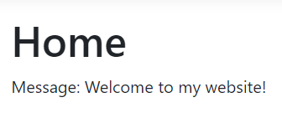
Data doorgeven aan View: ViewData
Voorbeeld ViewData:
HomeController.cs
public IActionResult Index() {
ViewData["Message"] = "Welcome to my website!";
return View();
}
Views/Home/Index.cshtml
<h1>Home</h1>
<p>Message: @ViewData["Message"]</p>

Slide 18
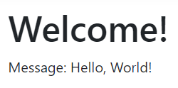
Data doorgeven aan View: ViewBag
Voorbeeld ViewBag:
HomeController.cs
public IActionResult Index() {
ViewBag.Title = "Welcome!";
ViewBag.Message = "Hello, World!";
return View();
}
Views/Home/Index.cshtml
<h1>@ViewBag.Title</h1>
<p>Message: @ViewBag.Message</p>
Opmerking: de property’s Title en Message worden “at runtime” aangemaakt en aan het ViewBag-object toegevoegd. Je krijgt hierbij géén auto-completion!

Slide 19

Data doorgeven aan View
MAAR: ViewData en ViewBag zijn minder geschikt voor complexe objecten:
ViewData:
ViewBag:
@{
Product product = (Product)ViewData["Product"];
}
<p>Naam: @product.Name</p>
<p>Beschrijving: @product.Description</p>
<p>Prijs: &euro; @product.Price</p>
<p>Naam: @ViewBag.Product.Name</p>
<p>Beschrijving: @ViewBag.Product.Description</p>
<p>Prijs: &euro; @ViewBag.Product.Price</p>
Cast nodig → gevoelig voor fouten!
Dynamic → geen compile-time type-checking
→ Gevoelig voor fouten (runtime-exceptions mogelijk!)

Slide 20
Data doorgeven aan View
Gebruik ViewData en ViewBag enkel voor beperkte en eenvoudige data
Veel gegevens en/of complexe objecten doorgeven → maak een View model-klasse
View model = C#-klasse die property’s bevat voor alle gegevens die aan View moeten doorgegeven worden

Slide 21
Voorbeeld ViewModel
ProductDetailsViewModel.cs
public class ProductDetailsViewModel {
public Product Product { get; set; }
public int NumberInStock { get; set; }
}
View model combineert gegevens van verschillende modellen om deze als één geheel weer te geven
ProductController.cs
public class ProductController : Controller {
private ProductRepository _productRepository = new ProductRepository();
private InventoryRepository _inventoryRepository = new InventoryRepository();
public IActionResult Details(int id) {
ProductDetailsViewModel viewModel = new ProductDetailsViewModel()
{
Product = _productRepository.FindById(id),
NumberInStock = _inventoryRepository.GetStockForProduct(id)
};
return View(viewModel);
}
}

Slide 22
Razor

Slide 23
Razor: HTML genereren
Controller geeft C#-object (view model) door aan view om response (bv.: HTML-code) te genereren
Object dat door controller werd doorgegeven is in Razor-template beschikbaar via Model-property
Template bevat code om property’s van Model op te vragen en weer te geven
Indien model wordt doorgegeven, spreekt men van “strongly typed view”

Slide 24
Razor: voorbeeld
Views/Products/Details
@model ProductDetailsViewModel
<h1>Details</h1>
<p>ID: @Model.Product.ID</p>
<p>Naam: @Model.Product.Name</p>
<p>Beschrijving: @Model.Product.Description</p>
<p>Prijs: &euro;@Model.Product.Price</p>
@if (Model.NumberInStock > 0)
{
<button class="btn btn-primary">Bestel nu!</button>
}
else
{
<p class="text-danger">Dit product is niet meer op voorraad!</p>
}
@model-directive: geeft aan welk type object door controller werd doorgegeven
Model-property: verwijst naar object dat door controller werd doorgegeven
If-else: HTML-code genereren op basis van conditie

Slide 25

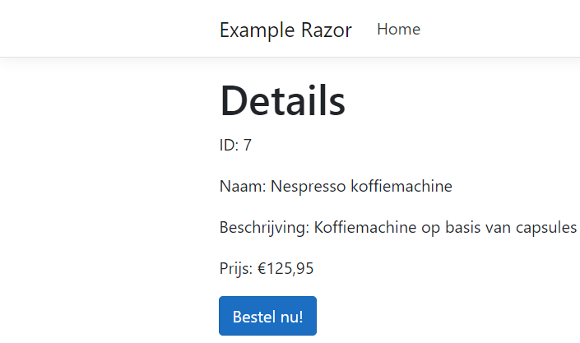
Razor: voorbeeld

Slide 26

Voorbeeld Razor-syntax
Eenvoudige expressies:
Expressie met evaluatie
<p>Copyright @DateTime.Now.Year &copy;</p>
<p>De som van 5 en 10 is: @(5 + 10)</p>
Meer voorbeelden: zie inleiding MVC

Slide 27
Voorbeeld Razor-syntax
Condities:
@model ProductDetailsViewModel
@if (Model.NumberInStock > 0)
{
<button class="btn btn-primary">Bestel nu!</button>
}
else
{
<p class="text-danger">Dit product is niet meer op voorraad!</p>
}

Slide 28
Voorbeeld Razor-syntax
Iteraties (bv.: foreach):
@model ProductDetailsViewModel
<h1>Product list</h1>
<table class="table table-striped">
<thead>
<tr>
<th>#</th>
<th>Naam</th>
<th>Prijs</th>
</tr>
</thead>
<tbody>
@foreach(var product in Model.Products)
{
<tr>
<td>@product.ID</td>
<td>@product.Name</td>
<td>@product.Price.ToString("c")</td>
</tr>
}
</tbody>
</table>
Voor elk item een nieuwe table-row (<tr>) genereren

